Slide 1

每周质量报告 V1.15
——2019.9 第1周 （8.30-9.5）
爱WiFi运营中心 综合部

Slide 2
AWIFI-平台故障情况
故障处理
aWiFi中心平台 | 1
省公司刷脸支付平台 | 0
物联网 | 0
高锦短息接口 | 1
AI系统 | 0
总计 | 2
说明：共计功能性故障2例
中心平台故障1例
上周溯源问题，本周观察已恢复正常，主要原因为配置错误导致。
本周中心平台故障1例 ，无感知页面拉取异常，出现404，运维组已修复。
高锦短息短信接口异常1例
9月3日上午9点至11点，亿美通道出现短信延时，亿美故障报告内容为网络异常导致。

Slide 3
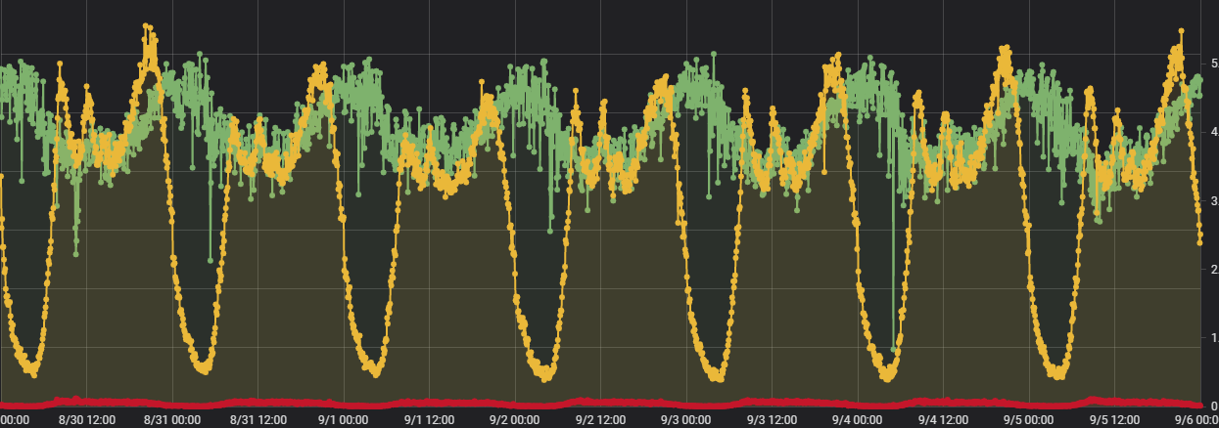
AWIFI-平台监控-数据指标
认证成功率
如上图绿线所示，平台成功率 稳定，日均成功率 98.7%，较上周98.8% 下滑0.1%。
日认证量PV
如上图黄线所示，本周日均值 129.9W (不含mac认证)，较上周平均145.9W 回落11.0%。
【异常点说明】
1、本周认证量回落11.0% （运营部广告及万能钥匙的量也有相应下滑反馈）
目前平台总体运行稳定，但日认证总量已连续两周曾下滑趋势。近两周有出现DB节点故障，也做过金华、绍兴节点切换，曾怀疑和故障有关，但通过两周每日密集例行验证并未复现认证异常，也没有用户报障。经两周关注，目前主要怀疑可能和暑期有关，还在进一步分析。

Slide 4
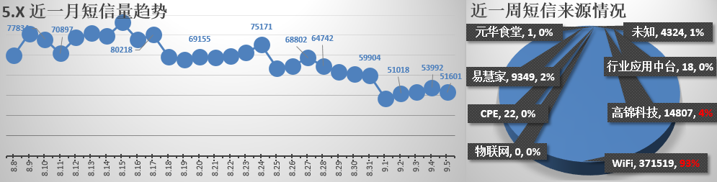
AWIFI-平台监控-数据指标
本周短信量
近一月短信总体走势如上图所示，本周日均短信量5.4W，较上周6.7W 回落19.7%。本周短信降低的量，主要WiFi认证量降低。
短信情况说明：
1、中心短信网关目前支撑的项目： WiFi平台、高锦（第三方合作商）、CPE(云网)、集团AEP对接、运维平台、物联网、餐台支付及未知来源
已知质量问题说明：
1、来源应用名称为口头约束，不是由平台分配，可能存在乱用风险，导致按来源统计时的统计结果偏差。
2、短信发送异常查询、统计、通道切换等基本支撑事务，需连接数据库手工SQL操作，对支撑人员需要有额外SQL技能，如果改由运维操作，则增加支撑流程耗时，同时也增加了平台数据库安全风险，需要优化完善。
3、同对接的短信渠道对接发现，存在我们无记录，他们有记录的不平账现象，原因是我们平台存在偶发写库失败，目前讨论决定低于5%不做进一步排查处理。
4、短信同上游通道间存在网络异常导致的请求发送失败，目前占比低于1%

Slide 5
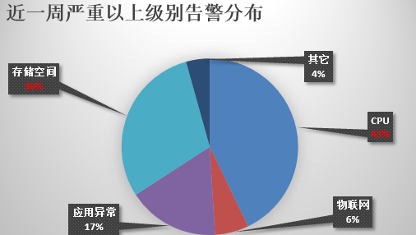
AWIFI-平台监控-平台告警情况
aWiFi告警情况
本周ZABBIX告警数：1000+； 严重级别以上告警：161，较上周183下降，其中CPU类占比43%，磁盘空间类占比30%。 (数据来源：ZABBIX)
平台优化建议及问题说明：
1、CPU告警量高，建议针对服务器部署情况做优化或扩容。
2、本周无其它重大运行异常告警。

Slide 6
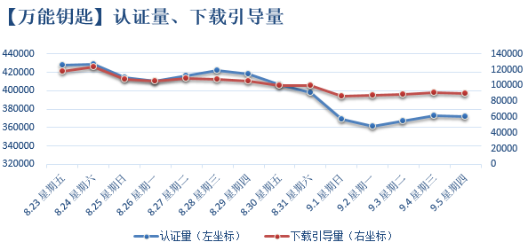
AWIFI-平台监控-万能钥匙
上线时间：2018.11.28
平台能力：认证对接
测试报告：遗留“高等级”缺陷 4 个（用例数 36 个）
已推广范围：全国. （2019.4.2）
数据情况：4.2开始陆续全国推广，目前日均认证量37.8W；日引导下载点击9.2W
已知主要问题：
1、万能钥匙认证方式标签缺失
2、三星部分手机，下载app后不能识别，仍需要下载
3、魅族部分手机，点击后，不会下载app
4、目前IOS12以上的版本，还存在不稳定。可针对部分版本做组件屏蔽处理（转为日常支撑工作）
本周推进内容：
1、持续关注认证量、引导下载量。

Slide 7
AWIFI-支撑情况
日常支撑与服务工作
支撑与服务类
功能支撑 | 25
业务咨询 | 3
线路设备 | 4
用户操作 | 0
广告投诉 | 1
公安审计 | 0
平台故障 | 1
项目问题 | 0
爱WiFi其它问题 | 2
总 计 | 36
说明：
本周支撑类工作合计36例，基本以功能支撑类为主，主要集中在完美酒店。
本周易问单1例，酒店名称与实际不符，初步判断为扫码绑定错误导致，已手工调整。

Slide 8
AWIFI-支撑情况
日常支撑与服务工作-完美酒店开通
序号 | 地区
1 | 杭州 | 3
2 | 湖州 | 2
3 | 宁波 | 7
4 | 台州 | 1
5 | 温州 | 2
6 | 嘉兴 | 1
7 | 绍兴 | 2
8 | 金华 | 6
9 | 衢州 | 0
10 | 丽水 | 2
11 | 舟山 | 1
邮件数量总计 |  | 27
说明：
本周邮件数量共计27封，开通设备2046台。

Slide 9
AWIFI-支撑情况
专项支撑 已知情况
温州完美酒店
已知问题（会对用户使用产生影响，非aWiFi平台侧问题），本周无新增反馈
1、入住时间和推送时间相差较大，会导致入住后， WIFI账号不能立即使用，9月份推送延迟超过10分钟的占比 98.1%，超过60分钟的占80.3%。（本周公安侧有异常，从本周一开始没有数据推送过来，酒店类用户应该有投诉，与青兴陈荣镇沟通，由他在跟进公安侧处理）
2、房间号有中文的情况，账号信息创建后会有乱码，导致WIFI账号不能使用
3、ZIP包中存在房间号缺失的数据，相应记录所在的BCP文件程序异常跳过不解析，导致存在入住清单和平台账号不一一对应的情况，平台账号创建异常

Slide 10
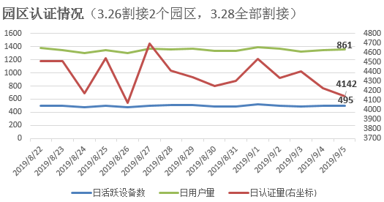
AWIFI-支撑情况
园区数据情况
3.26 10:00 针对“舜宇集团园区宿舍”、”永艺公寓 “割接至5.X（共289）
3.28 10:00 针对其它的园区割接至5.X （共3542）
截止目前，割接后业务验证运行正常，且无投诉。
说明：
1、总涉及园区AP数量：3912
2、目前日均活跃设备量：496（上周498 ）
3、目前日均认证量：4364（上周4454 ）
4、目前日均用户量（按手机号去重）：854（上周858 ）
5、日峰时段：上午9点、晚21点

Slide 11
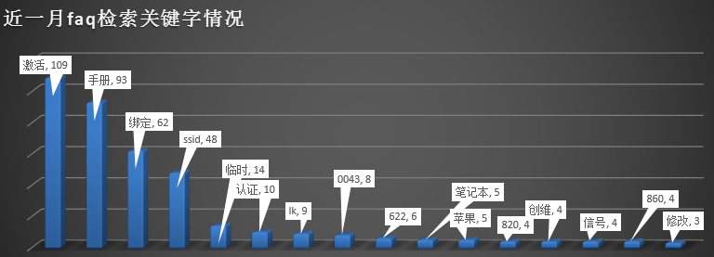
AWIFI-支撑情况-FAQ
aWiFi-FAQ自动查询平台
近一月共支撑客户完成自助查询量 633次，具体FAQ点击量 1755次，搜索最高的关键字“激活”、 “手册”、“绑定”。其中被点击排名前三的FAQ分别为：
爱WiFi激活绑定指导手册
常见设备信号开启与关闭方法（临时）
静态用户名和密码配置手册

Slide 12
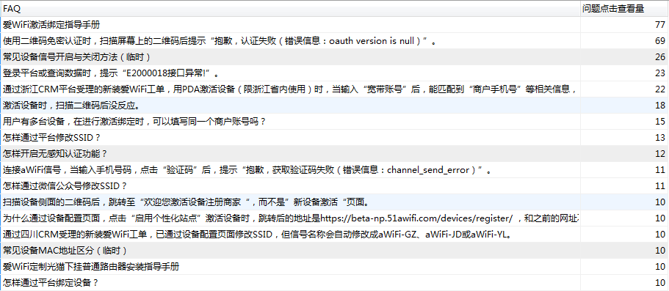
AWIFI-支撑情况-FAQ
aWiFi-FAQ自动查询平台
针对检索量前三的“手册”、“激活”、“绑定”关键字，相应FAQ被点击问题排名如下：

Slide 13
AWIFI-支撑情况-应急演练
序 | 应急措施 | 适用场景 | 最后演练时间
1 | 平台侧应急-AP | AP认证主流程节点服务运行故障或网络故障 包含：AP-portal异常，AUTH服务异常，数据服务异常 不包含：AP-bus放行异常 必要依赖：云平台网络正常，入口NGX运行正常，AP-bus运行正常 启用操作耗时：1-5分钟 | 2019-8-8 验证正常
2 | 平台侧应急-NAS | NAS认证主流程节点服务运行故障或网络故障 包含：NAS-portal异常，AUTH服务异常，数据服务异常 不包含：NAS-bus放行异常 必要依赖：云平台网络正常，入口NGX运行正常，NAS-bus运行正常 启用操作耗时：1-5分钟 | 2019-8-8 单台验证正常
3 | AP逃生 | AP认证主流程节点服务运行故障或网络故障，且AP放行异常 包含：AP-bus放行异常 必要依赖：云平台网络正常，入口NGX运行正常 启用操作耗时：1-5分钟 | 2019-8-8 单台验证正常
4 | 浙江省内bas (共47台) | AP认证主流程节点服务运行故障或网络故障，且AP放行异常 包含：NAS-bus放行异常 必要依赖：telnet正常 启用操作耗时：1-5分钟 | 2019-8-8 例行验证阻塞 1）新4A启动 自动化脚本因权限问题未能运行 2） ME60 无法放通（脚本不适用，需向厂家再确认放通脚本）
5 | AAA主备 | 主用地址122.229.30.49不通 启用操作耗时：0分钟，当前实时运行 | 2019-8-8 模拟正常
6 | 双活（金华、绍兴） | 单节点不可用 启用操作耗时：1-5分钟，当前实时运行，请求随机分发 | 2019-8-8 验证正常
说明：例行演练计划：每月第二周、第四周周二晚22:00

Slide 14
AWIFI-支撑情况-产品迭代
aWiFi-产品迭代情况（含测试、上线计划质量情况）
 | 计划 总数 | 异常计划数及占比 | 计划编号及说明
测 试 情 况 | 4 | 1.存在“致命、高”计划0个 2.“准入不通过”计划1个，占比20% 3.“多于3轮（不含）”计划1个，占比20% | T-N-20190057 行业站点新增区域属性 T-N-20190039 能力开放平台提测（第四轮）
 |  | 1.无自动化用例执行的计划0个
上 线 情 况 | 3 | 1.无测试报告计划 0个 2.上线失败计划0个 | SSC补丁 SDN控制器bug修复 万能钥匙icon更新
其它说明：
1、9月份上线窗口：9.10、9.24，9月封网开始时间9.27
2、预计下周计划0个

Slide 15
AWIFI-支撑情况
平台其它已知质量问题
1
平台地区字典例行维护缺失，维护难点有：
1、涉及库多
2、涉及核心表多
3、涉及缓存针对性清理可能带来的平台性能问题未知
问题影响：
1、溯源数据准确性
2、大屏统计数据准确性
解决方案建议：
由研发部输出字典维护方案，可由技术保障部进行例行维护
2
设备开关状态不可见、闲时下线时长不可见 2019-8-26已上线

Slide 16
AWIFI-支撑情况
平台其它已知质量问题
3
AP类激活黑名单
1、黑名单原因：因设备未入库或设备不合法，导致经10次激活，仍激活失败的，会进入黑名单，不再给这类设备生成激活任务。未激活的AP设备，弹portal报“设备信息不存在”异常
2、目前平台AP类黑名单量5.7W+（数据源：REDIS，获取时间点：2019.9.6 14:00）
该问题已制定后续处理方案，协同处理部门：技术保障部、拓展部
约定内容：
超过5W的黑名单量，每周处理一次（每周一发清单，含MAC、厂商），后续稳定在5W以下后，每月处理一次（每月的第一周）
虚拟地址直接用WIFI中心的地址
4
IOS类使用问题
1、苹果手机打开WLAN后，显示的AWIFI的热点下方会显示“不安全的网络”
(与【万能钥匙】合作后，部分热点显示“打开万能钥匙，发现更多免费WiFi”)
2、IOS呼起portal过程慢（超过10s）

Slide 17
物联网-产品质量情况
序号 | 质量项 | 表现
1 | 产品报告 | 1）翼智云改造需求-注册登录、客户管理 用例数：24 个，遗留缺陷数 2个，其中“致命或高”缺陷 0 个 2）翼智云改造需求二期以及三期（运营商部分）测试(第三轮) 用例数：78 个，遗留缺陷数 16 个，其中“致命或高”缺陷 3 个 3）翼智云改造四期（第二轮） 用例数：85 个，遗留缺陷数 20 个，其中“致命或高”缺陷 5 个 说明：数据来源于测试团队最新测试报告（2019.4.19）
2 | 监控情况 | 本周网站运行异常0次 (针对核心功能【数据上报】、【抄表采集】应用加入监控)
3 | 支撑情况 | 本周用户0报障
已知问题：
1、athena-industry-data报接口异常，已反馈研发确认，待后续修复。

Slide 18
AI系统-产品质量情况
平台交接
上线时间：2018.3.6
平台能力：人脸识别、物料点检（第三方：全球眼、企信）
本周数据情况：
人脸识别：以9.5日志分析数据为例，平台侧处理的全球眼请求量： 72024 ，识别并发送企信数据量39719，异常识别数据量31310 ，异常占比43.5%，主要异常原因：获取图片特征失败或图片404。
点检数据：门户发起点检任务量0个，涉及点检营业厅数0。
已知问题：
人脸识别：与企信大数据间DUBBO经常断掉
物料点检：全球眼找不到图片
物料点检：图片查询没有结果
本周报障情况：0 例

Slide 19
智慧食堂-产品质量情况
平台交接
上线时间：2019.1.10
平台能力：人脸数据(云)、审核、删除及人脸识别能力
序号 | 质量项 | 本周质量表现 | 备注说明
1 | 测试报告 | 无 | 主要能力：人脸采集、人脸数据推送、人脸审核短信提醒、人脸数据识别、人脸管理（增删查）、支付日志
2 | 运行情况 | 正常 | 截止目前现场主备两台，分别是DELL9020，DELL3020，例行验证仍有偶现启动不了的情况，尝试再次重启可以解决；同时优化了启动耗时5-30分钟不等的问题，优化后启动时间在5分钟以内。
3 | 数据情况 | 无压力 | 截止目前，有人脸照片人数 204 人（删除 2 人），近一周刷脸支付人数 118 人，本周一-周四日均 68 人刷脸就餐。
4 | 监控情况 | 正常 | 人工检查，同时增加自动化监控 1、增加日志关键字”接口失败”监控 2、增加“接口无返回值”监控
5 | 报障情况 | 用户 0 报障

Slide 20
谢 谢

